Slide 2










Slide 3
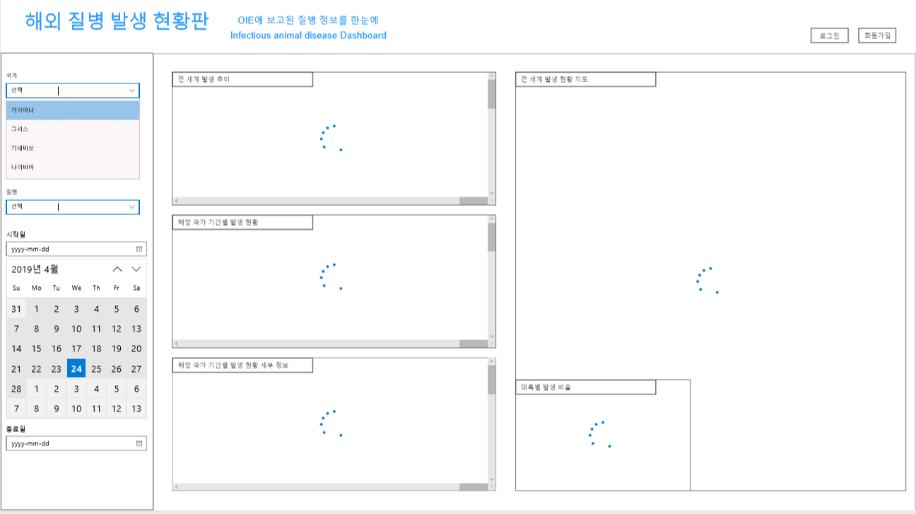

Slide 4
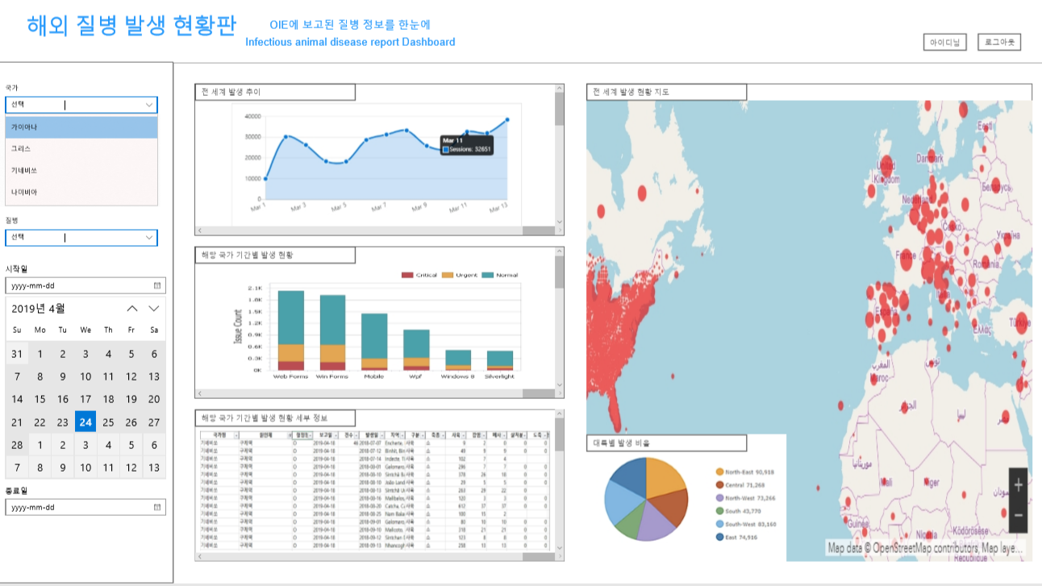
Notes:
① 텍스트에 홈으로 가는 기능 넣기
② 국가명, 질병명, 기간을 선택할 수 있게 하기
-

